Slide 1
ИСТОРИЯ
НАШЕГО
КРАЯ
Чеверда Ирина Викторовна,
заместитель директора по учебно-методической работе
КАУ ДПО «Алтайский институт развития образования
имени Адриана Митрофановича Топорова»

Slide 2
https://iro22.ru/soprovozhdenie/kurs-istorija-nashego-kraja/

Slide 4
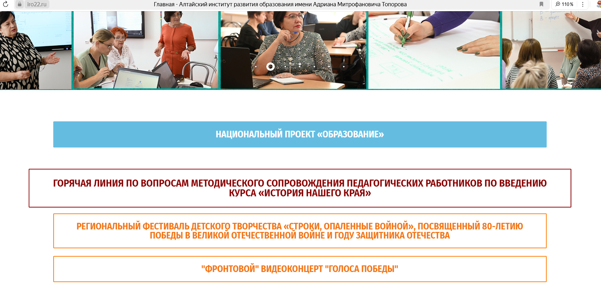
Горячая линия

Slide 5
Конкурс
разработать Положение о конкурсном отборе;
провести конкурсный отбор материалов;
разместить сценарные планы уроков/материалы уроков на сайте института.

Slide 6
Контакты:
Староселец Ольга Александровна, заведующий кафедрой гуманитарного образования КАУ ДПО «АИРО им. А.М. Топорова» : тел. (3852)555-897 (доб. 2406); soa@iro22.ru
Головеева Лариса Юрьевна, заместитель руководителя отделения по истории и общест-вознанию краевого УМО, доцент кафедры методики преподавания правоведения и методики преподавания социально-экономических дисциплин Алтайского государст-венного педагогического университета, председатель предметной комиссии ЕГЭ по учебному предмету «История»
Задать вопрос руководителю https://iro22.ru/kumo/history-and-social-studies/
Чеверда Ирина Викторовна, заместитель директора по УМР КАУ ДПО «АИРО им. А.М.Топорова», тел. (3852)555-897 (доб. 3307), chiv@iro22.ru

